Slide 1
高等计算机体系结构
Advanced Computer Architecture
天津大学智能与计算学部
计算机科学与技术学院

Slide 2
存储系统
Memory System
主存系统
硬盘及RAID
新型存储器
Cache一致性

Slide 3
存储系统
Memory System
主存系统
硬盘及RAID
新型存储器
Cache一致性

Slide 4
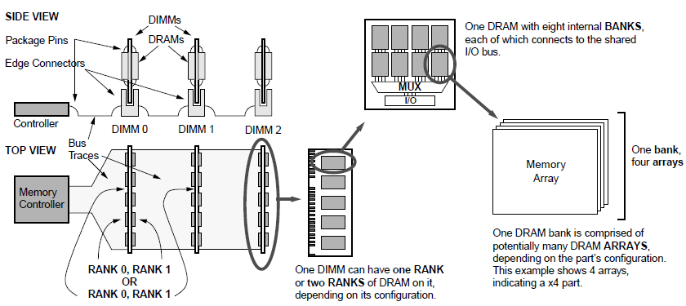
主存系统概述
Overview of Main System

Slide 5
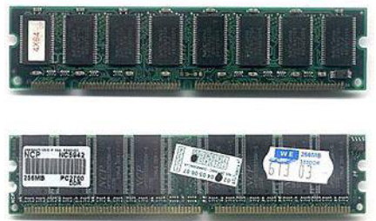
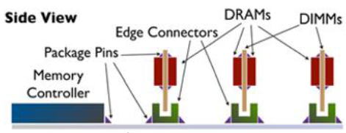
主存的物理结构
Overview of DRAM System
DIMM（dual in-line memory module）：双列直插式内存模组，其触点分布在内存条两面
通常，一个主存系统许多个独立的DIMMs构成
一个DIMM由1个或多个独立的ranks构成
每个rank是一组同步工作的DRAM芯片的集合
每个DRAM芯片包含1个或多个独立的bank
最后，每个bank由一组存储阵列（memory array）构成

Slide 6
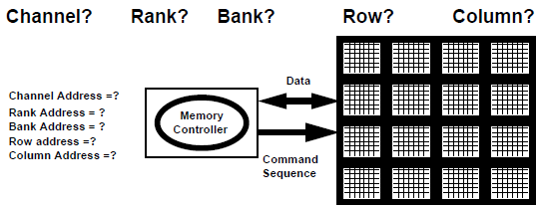
DRAM中基本术语
Basic Nomenclature of DRAM

Slide 7
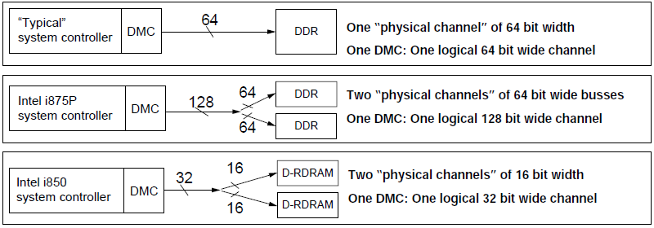
通道
Channel
主存控制器和DRAM模块之间的数据通路
Notes:
两条内存模组以“步伐一致方式”工作，现代DRAM内存模组（内存条）采用64位数据总线标准。

Slide 8
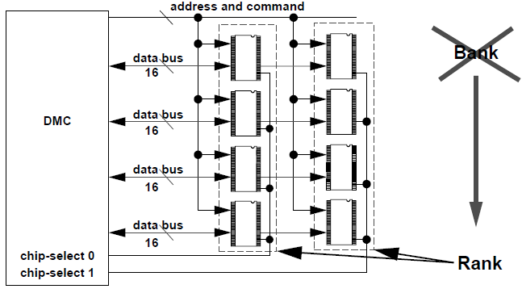
Rank
Rank
由1个或多个DRAM芯片构成的集合，也称物理Bank
Rank内所有的DRAM芯片以“步调一致”的方式工作

Slide 9
Rank
Rank
rank的位宽 ≠ DRAM芯片的位宽
一个rank中DRAM芯片的数目由DRAM的位宽决定
假设主存系统总位宽为64bits，两款DRAM芯片的位宽分别为8bits和16bits
前者，一个rank内需集成8片DRAM；后者，一个rank内需集成4片DRAM
一个rank中DRAM芯片的总容量没有限制
每个DIMM最多可包含2个rank

Slide 10
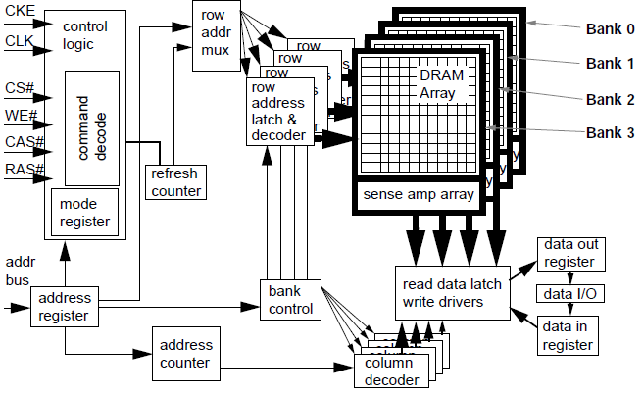
Bank
Bank
一个bank由DRAM内部一组独立的存储阵列构成，也称逻辑bank
每次访存只针对一个bank，每次选中的存储单元集合称为一个字
字的位宽等于DRAM芯片位宽
DRAM芯片内的多个bank并发工作，不同bank可以处于访存周期的不同阶段

Slide 11
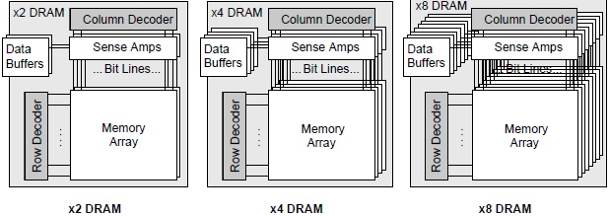
存储阵列
Memory Array
DRAM芯片通常被描述为“×N”（读作“by N”），指输出引脚数目
DRAM芯片内每个bank由多个存储阵列组成，其数目由N决定
每个存储阵列中的每个存储单元保存1位信息，因此bank的列宽度为N

Slide 12
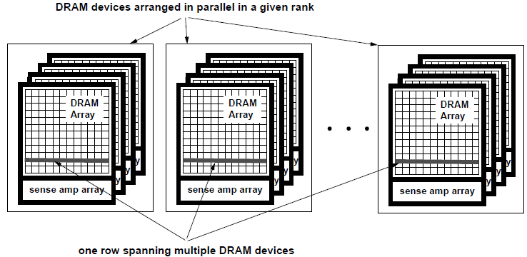
行
Row
每次访存将激活一个rank中所有DRAM芯片的同一行
行也被称为DRAM页

Slide 13
列
Row
一列数据是主存中最小的可寻址单位
一列数据的宽度与物理通道中数据总线的宽度相同
在现代主存中，每次列访问命令将读取多个列的数据（称为突发传输）

Slide 14
DRAM中的并行性
Parallelism in DRAM
Rank是一组独立的，可寻址的DRAM芯片集合，支持DIMM级的并行
Bank是一组独立的，可寻址的存储阵列的集合，多个Bank可并发操作
在Rank和Bank级可通过流水化访存请求支持并发操作

Slide 15
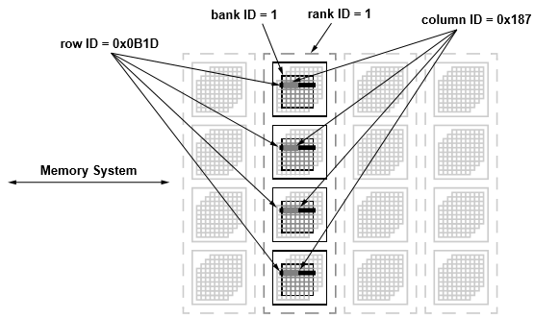
DRAM中的数据位置
Location of Data in a DRAM

Slide 16
地址转换
Address Mapping
物理访存地址被解析为如下字段：
Channel ID, rank ID, bank ID, row ID, column ID
例1：row:rank:bank:channel:column:blkoffset
例2：row:column:rank:bank:channel:blkoffset
连续Cache行将被放置到同一行中，可提升行缓存（row buffer）命中率

Slide 17
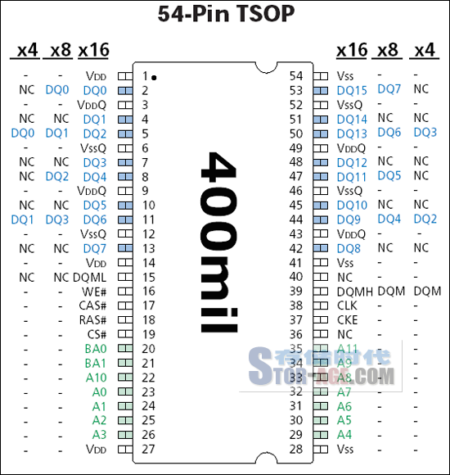
DRAM引脚与封装
DRAM Pins and Package
引脚代号 | 定义
V_{DD}/V_{ss} | 电压/接地
DQn | 数据I/O
An | 行/列地址线
DQM | 数据掩码
CS# | 片选
RAS# | 行地址选通
CAS# | 列地址选通
CK | 时钟信号
CKE | 时钟有效
BAn | bank地址线
WE# | 写使能
54-pin SDRAM芯片封装示例
NC：表示未使用
#：低电平有效
注：行/列复用同一套地址线

Slide 18
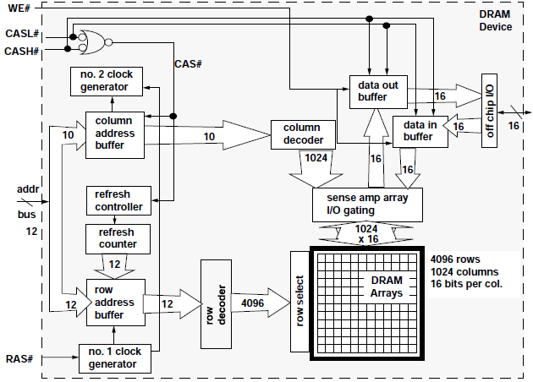
DRAM芯片的内部结构
Internal Architecture of DRAM Chip
缓冲器
译码器
读出放大器
用于感应和存储行数据
next row to be refreshed
刷新逻辑
设置在内部以减轻DRAM控制器负担
DRAM阵列
A 64-Mbit DRAM device (4096 x 1024 x 16)

Slide 19
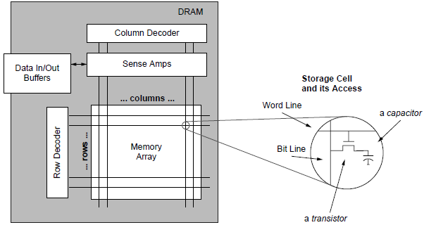
DRAM单元（1T1C）
DRAM Cell（1T1C）
每个存储单元由1个“晶体管-电容”对构成
电容需要周期性刷新，导致其读写性能低
控制信号包括行、列扫描信号，时钟等等

Slide 20
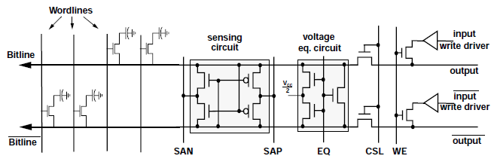
差分读出放大器
Differential Sense Amplifier
存储单元电容中所包含的电荷量太少使得位线上的电压很难被测量到，这才引入读出放大器来解析电压。

Slide 21
差分读出放大器
Differential Sense Amplifier
读出放大器的主要功能：
感应和放大
通过比较感应位线上微小的电压变化；将这种电压变化放大到可解析的信息位
恢复存储单元的值
当晶体管被打开，存储单元将放电
临时的数据缓存单元

Slide 22
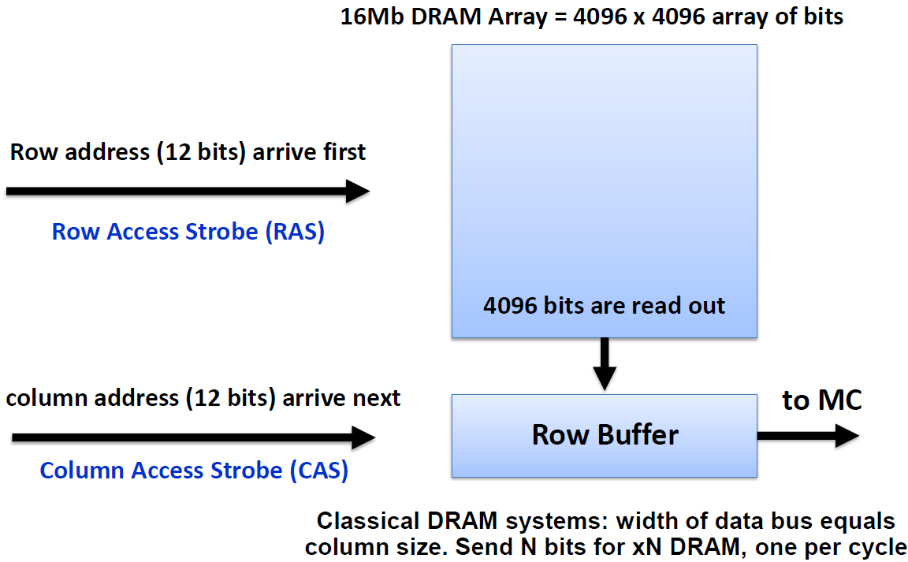
DRAM存储阵列的访问示例
Example：DRAM Array Access

Slide 23
DRAM的常见访问协议
DRAM Access Protocols
读存储器
写存储器
突发传输
预充电
刷新
初始化
DRAM：4096 × 2048 × 4-bit
4 banks
12-bit address bus (A0~A11)
2-bit bank bus (BA0~BA1)

Slide 24
初始化
Initialization
通常，DRAM芯片内部有一个“模式寄存器”
初始化阶段由北桥芯片在BIOS的控制下设置模式寄存器
模式寄存器的值由地址总线提供

Slide 25
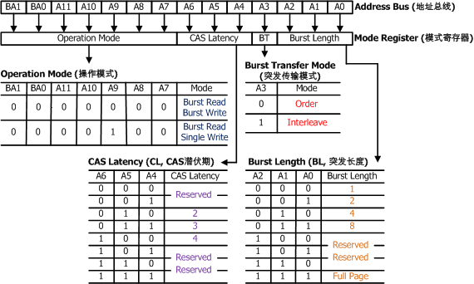
初始化
Initialization

Slide 26
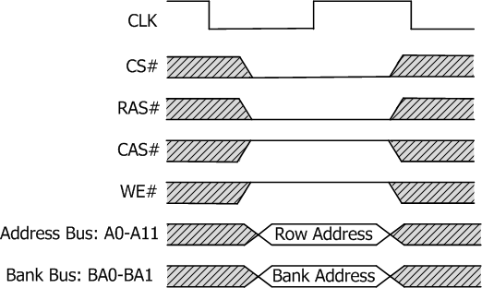
读协议——行有效
Read Protocol——Row Active
行/列共享地址总线
RAS: Row Address Strobe (行地址选通)

Slide 27
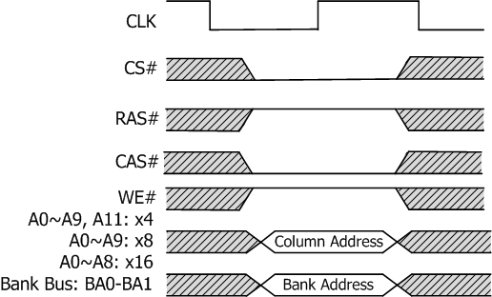
读协议——列读取
Read Protocol——Column Read
写使能
CAS: Column Address Strobe (列地址选通)

Slide 28
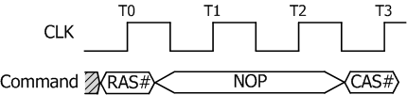
读协议——t_{RCD}
Read Protocol——t_{RCD}
t_{RCD} = 3
行有效命令（RAS#）到列有效（CAS#）命令的延迟
这个时间间隔是从行选通到数据已在读出放大器准备完毕

Slide 29
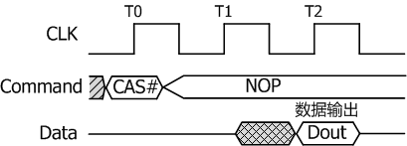
读协议——t_{CAS(CL)}
Read Protocol——t_{CAS(CL)}
t_{AC}: Access Time from CLK
时钟触发后访问时间
t_{AC} < 1 cycle
t_{CAS}:
触发存储单元
读出放大器
t_{AC}
t_{CAS} (t_{CL}) = 2
CAS潜伏期（CAS Latency）
这个时间间隔是从列选通到数据开始出现在数据I/O上

Slide 30
写协议——行有效
Write Protocol——Row Active
读操作

Slide 31
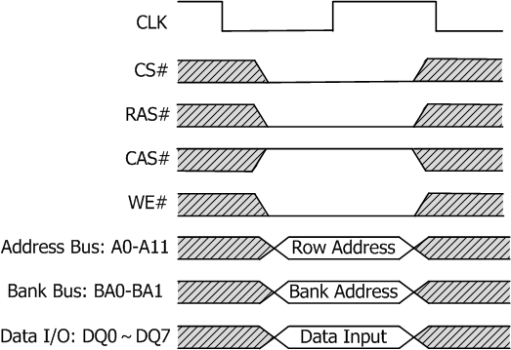
写协议——列写入
Write Protocol——Column Write
t_{WR}: Write Recovery Time
数据写入时间
写入操作也要在t_{RCD}后进行，无CAS潜伏期

Slide 32
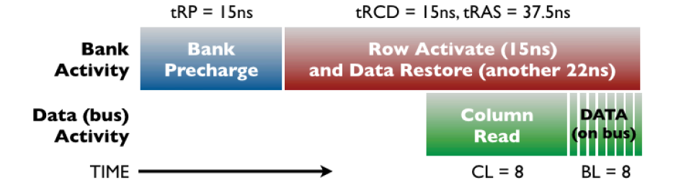
DRAM的访问代价
Cost of Accessing DRAM
行缓存（row buffer，RB）在DRAM内部扮演了Cache的角色
RB命中：访问时间为~20ns，仅需要将数据从行缓存搬运到输出引脚
空RB访问：访问时间为~40ns，读存储阵列，再将数据从行缓存搬运到输出引脚
RB冲突：访问时间为~60ns，先写回数据，再读新行，最后搬运数据

Slide 33
突发模式
Burst Mode
连续传输同一行中多个相邻的存储单元中（列地址）的数据
突发长度是连续传输的数据数目
一次突发传输的数据量 = 突发长度 × 一次突发传输的字节数

Slide 34
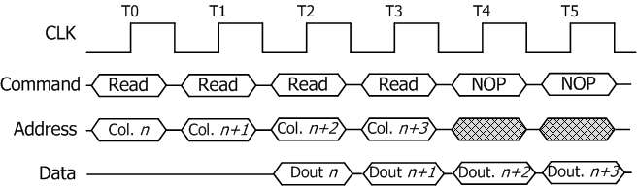
突发模式
Burst Mode
t_{CAS} (t_{CL}) = 2
Normal Mode (BL = 1)

Slide 35
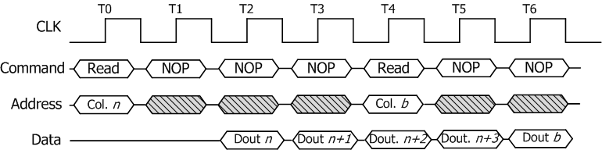
突发模式
Burst Mode
t_{CAS} (t_{CL}) = 2
t_{CCD}
Burst Mode (BL = 4)
t_{CCD}：列到列的延迟，由突发长度决定

Slide 36
突发模式
Burst Mode
突发长度：1，2，4 (Intel芯片组)，8，全页
全页：一个rank中所有DRAM芯片内同一个bank同一行的所有存储单元（本例： 2048 × 4bit × 16=16KB ）
在初始化阶段，突发长度由BIOS通过北桥芯片设置

Slide 37
预充电
Precharge
关闭当前工作行，并准备打开同一bank的新行的操作
重写当前工作行中的所有存储体
复位读出放大器和位线（施加参考电压）
专门预充电命令和自动预充电

Slide 38
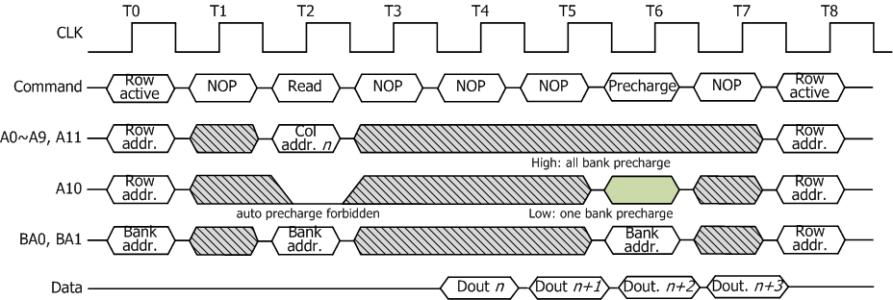
预充电
Precharge
t_{RCD} = 2
t_{CAS} = 2
t_{RP} = 2
t_{RAS} = 6
t_{RP}：行预充电时间。从预充电到打开新行工作的时间间隔
t_{RAS}：从行有效到数据重写时间间隔

Slide 39
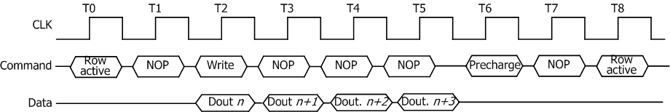
预充电
Precharge
写操作同时不能执行预充电命令
t_{WR} = 1
t_{WR}（写回时间）：从写突发结束到预充电开始最小时间间隔

Slide 40
刷新
Refresh
为什么DRAM需要刷新操作？
为什么DRAM除了预充电之外还需要刷新操作
预充电：仅针对工作行(指定或全部banks)并且不定期
刷新：定期并针对所有bank的所有行进行
通常，刷新周期是64毫秒，并且两行之前的刷新间隔时间由DRAM的行数目决定

Slide 41
刷新
Refresh
刷新操作分两种：自动刷新（AR）和自刷新（SR）
但无论哪种刷新，都不需要由存储控制器（外部）提供行地址
在刷新过程中，DRAM中所有bank都要停止工作

Slide 42
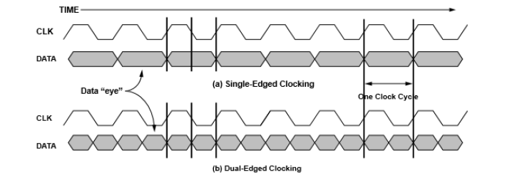
DRAM的分类
Classification of DRAM
SDRAM：同步动态随机存储器
DRAM的命令发送和数据传输都以一个时钟信号为基准
DDR：双倍数据传输率SDRAM
在时钟的上升沿/下降沿都可触发数据传输

Slide 43
并行存储系统
Parallel Memory System
主存的主要性能指标：延迟和带宽
并行主存系统是在一个访存周期内能并行访问多个存储字的存储器，可有效地提高存储器的带宽。

Slide 44
并行存储系统
Parallel Memory System
一个单体单字宽的存储器
字长与CPU的字长相同
每一次只能访问一个存储字。假设该存储器的访问周期是T_{M}，字长为W位，则其带宽为：

Slide 45
并行存储系统
Parallel Memory System
在相同的器件条件（即T_{M}相同）下，可以采用两种并行存储器结构来提高主存的带宽：
单体多字存储器
多体交叉存储器

Slide 46
并行存储系统
Parallel Memory System
存储器能够每个存储周期读出m个CPU字。因此其最大带宽提高到m倍。
单体多字存储器的实际带宽比最大带宽小。
优点：实现简单
缺点：访存效率不高
单体m字（m=4）存储器

Slide 47
并行存储系统
Parallel Memory System
多体交叉存储器：由多个单字存储体构成，每个体都有自己的地址寄存器以及地址译码和读/写驱动等电路。
多体存储器如何进行编址？
高位交叉编址
低位交叉编址

Slide 48
并行存储系统
Parallel Memory System
高位交叉编址
对存储单元矩阵按列优先的方式进行编址。
特点：同一个体中的高log₂m位都是相同的，m是体号。

Slide 49
并行存储系统
Parallel Memory System
处于第i行第j列的单元，即体号为j、体内地址为i的单元，其线性地址为：
A＝j×n＋i
一个单元的线性地址为A，则其体号j和体内地址i为：
其中：i＝０，1，2，…，n－1
j＝０，1，2，…，m－1
i ＝A mod n

Slide 50
并行存储系统
Parallel Memory System
低位交叉编址
对存储单元矩阵按行优先进行编址
特点：同一个体中的低log₂m位都是相同的

Slide 51
并行存储系统
Parallel Memory System
处于第i行第j列的单元，即体号为j、体内地址为i的单元，其线性地址为：
A＝i×m＋j
一个单元的线性地址为A，则其体号j和体内地址i为：
其中：i＝０，1，2，…，n－1
j＝０，1，2，…，m－1
j ＝A mod m

Slide 52
并行存储系统
Parallel Memory System
采用低位交叉编址的存储器
由8个存储体构成、总容量为64。格子中的编号为线性地址。

Slide 53
并行存储系统
Parallel Memory System
为了提高主存的带宽，需要多个或所有存储体能并行工作。
在每一个存储周期内，分时启动m个存储体。
如果每个存储体的访问周期是T_{M}，则各存储体的启动间隔为： t=T_{M}/m。

Slide 54
并行存储系统
Parallel Memory System
通过一个模型分析并行主存系统的实际带宽
一个由m个独立分体组成的主存系统
CPU发出的一串地址为A₁，A₂，…，A_{q}的访存申请队列
存储控制器扫描这个队列，并截取从头起的A₁，A₂，…，A_{k}序列作为申请序列。
申请序列是满足以下条件的最长序列：k个地址所访问的存储器单元都处在不同的分体中。
A₁～A_{k}不一定是顺序地址，只要它们之间不出现分体冲突。
k越接近于m，系统的效率就越高。

Slide 55
并行存储系统
Parallel Memory System
设P(k)表示申请序列长度为k的概率，用B表示k的平均值，则
其中：k = 1, 2, …, m
P(k)与具体程序的运行状况密切相关。如果访存申请队列都是指令的话，那么影响最大的是转移概率λ。

Slide 56
并行存储系统
Parallel Memory System
转移概率λ：给定指令的下条指令地址为非顺序地址的概率。
当k＝1时，所表示的情况是：第一条就是转移指令且转移成功。
P（1）＝λ＝（1－λ）⁰·λ
当k＝2时，所表示的情况是：第一条指令没有转移（其概率为1－λ），第二条是转移指令且转移成功。所以有：
P（2）＝（1－λ）¹·λ
同理，P（3）＝（1－λ）²·λ
依此类推，P（k）＝（1－λ）^{k－1}·λ，其中：1<k<m
如果前m－1条指令均不转移，则不管第m条指令是否转移，k都等于m，因此有：P（m）＝（1－λ） ^{m－1}

Slide 57
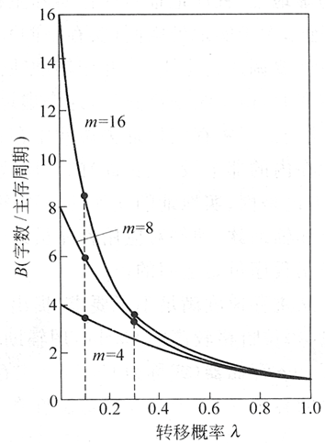
并行存储系统
Parallel Memory System
从图中可以看出，当转移概率λ> 0.3时，m等于4、8、16情况下的B差别不大。也就是说，此时m取值再大，也不会带来多大的好处。而在λ< 0.1时，m值的大小对B的改进会有显著影响。

Slide 58
总结：主存系统的问题
Summary：Problems of Memory System
芯片引脚数目增加缓慢，使得处理器对存储器的访问带宽日益紧张
DRAM容量每两年增加1倍，但延迟不会有太大改变，导致存储墙问题
数据中心25%~40%的功耗数据传输之上，可达数据运算功耗的10倍以上
可通过提升行缓存命中率、更优化的数据摆放、更优化的策略

